Slide 1

Détection de faux billets

Slide 2

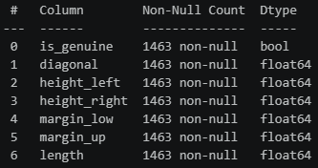
Ces caractéristiques vont nous permettre de distinguer les faux des vrais
Length
Height left
Margin up
+
Height right
Diagonal
+
1500 Billets -> 1463 Billets (Valeurs manquantes)
Margin down

Slide 3
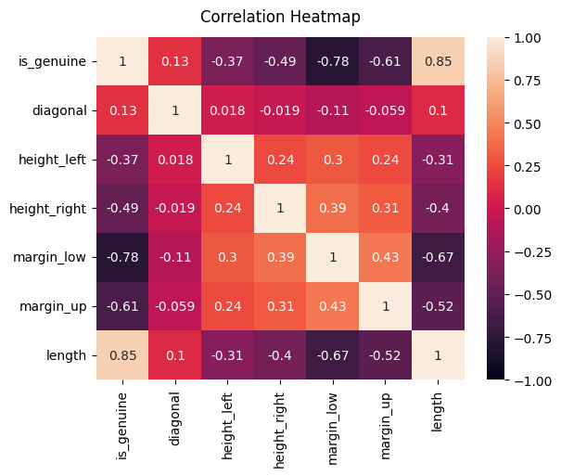
Cette heatmap de corrélation nous permet de comprendre qu'aucune des informations n’est inutile ou répétitif
Aucune des données n’influence sur les autres

Slide 4
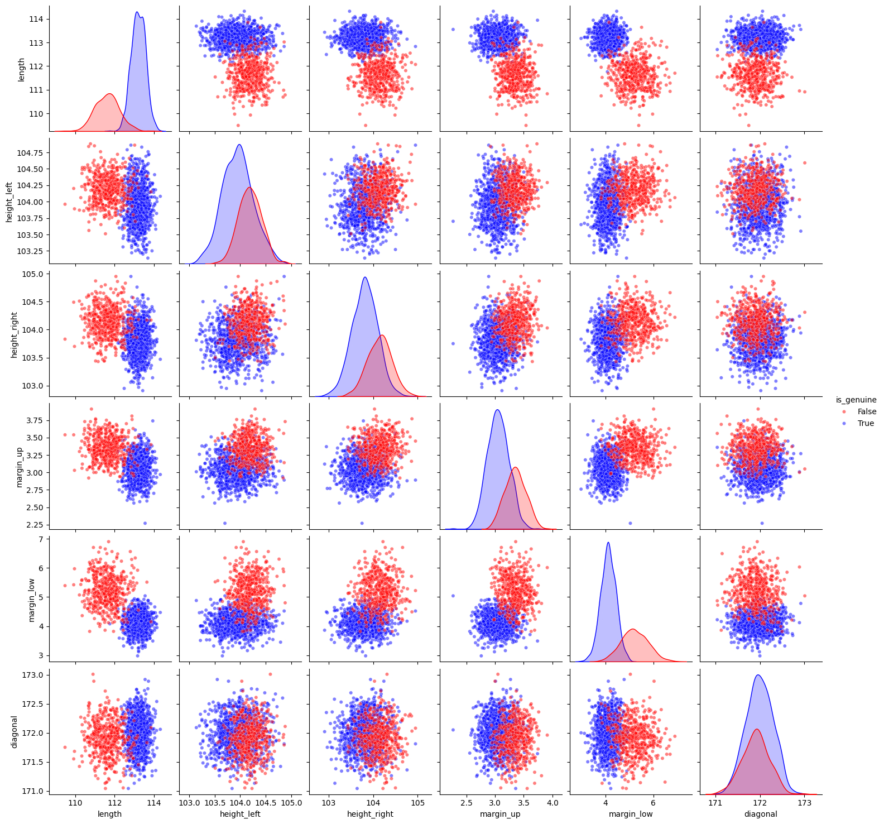
Ce graphique nous montre les données qui influence le plus un billet faux
Billets faux
Billets Vrai

Slide 5
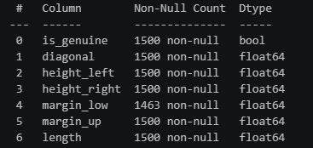
Length et Margin Low on les plus grosses différences
Choisis de supprimer les billets dont les données son manquante pour margin low

Slide 6




En testant ces 4 modèles nous allons pouvoir sélectionner le modèle le plus performant
K-means :
Création des groupes -> Cherche le centre
Logistic Regression :
Calcul la probabilité du billet vrai ou faux selon ses caractéristiques
Random forest :
Des arbres qui votent selon les caractéristiques et votes si le billet est Vrai ou faux
KNN :
Regarde les billets les plus proches (voisins) - Majorité faux = billets faux

Slide 7
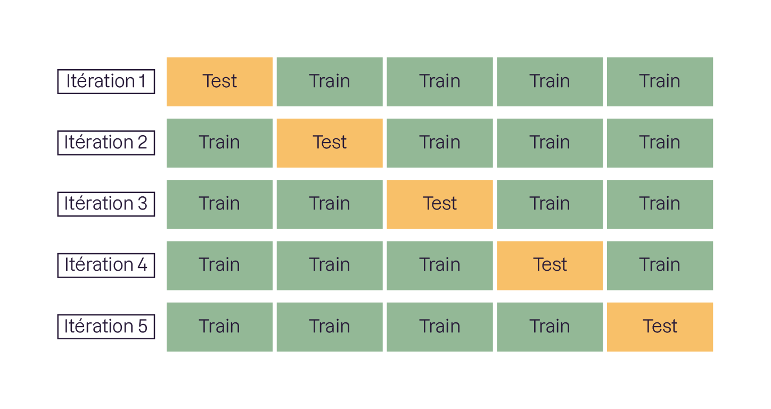
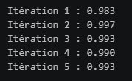
On va effectuer 5 test différents (validation croisée) qui vont nous permettre d’optimiser les données entraînés
20% des données vont être tester
80% des données vont être entraînés

Slide 8
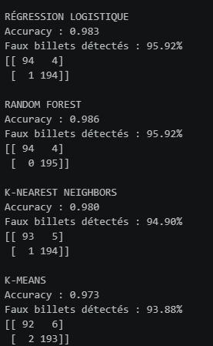
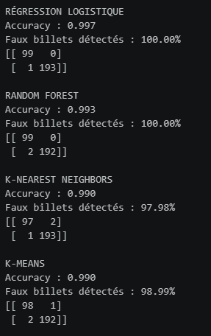
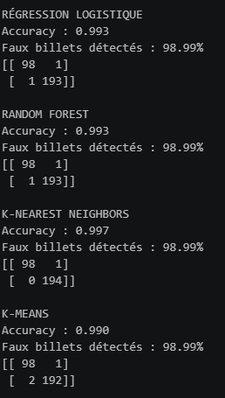
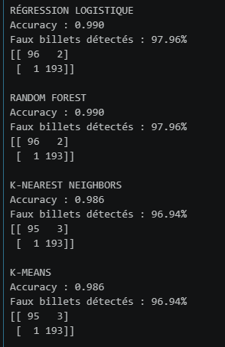
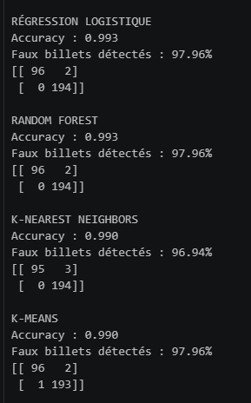

Itération 1 Itération 2 Itération 3 Itération 4 Itération 5
Itération 2 : 100% de faux billets détectés sur la Régression Logistique ainsi que du Random Forest
Un billet Vrai mal placé contribue beaucoup moins dans l’économie qu’des billets Faux mal placé
Accuracy = % Faux billets + % Vrai Billets -> Il est plus simple de trouver les billets vrais pour les modèles car + de billets vrais dans les tests

Slide 9
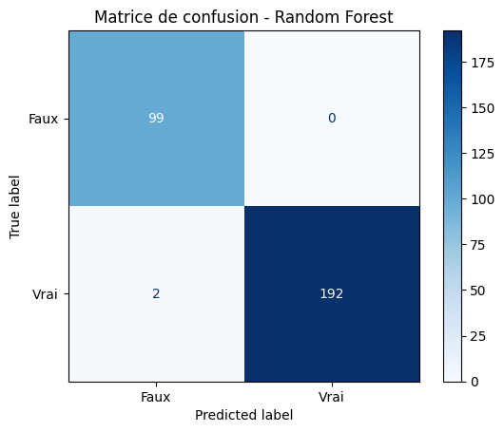

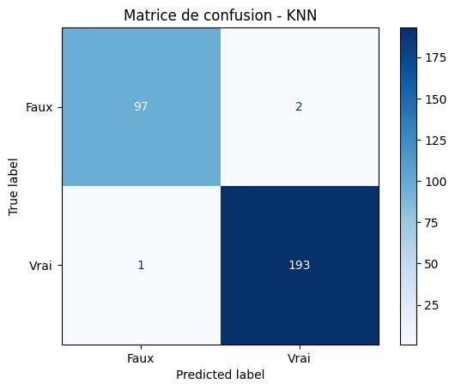

On peut enfin choisir le modèle le plus performant grâce à nos matrices de confusion
- Importance à la détection de Faux billets pour des raisons économiques
- Choisir un modèle par rapport au prix et la performance par rapport à cette tâche

Slide 10
De nos 2 modèles les plus attrayant, la Régression Logistique est celle qui coute le moin chère et le + rapide
Modèle Type Principe Traits
Régression Logistique | Supervisé | Calcule une probabilité | Coût Faible, Rapide et interprétable
Random Forest | Supervisé | Plusieurs arbres votent | Performant mais coûteux
KNN | Supervisé | Observe les voisins les plus proches | Simple, création de groupe naturel mais ne connaît pas les vraies classes
K-Means | Non supervisé | Regroupe les billets similaires | Simple et intuitif mais Lent

Slide 11
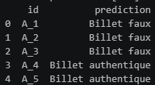

A partir de ce Fichier nous allons pouvoir réaliser identifier si un billets est vrai ou faux
Fichier CSV
Régression logistique
Résultat

Slide 12
Chacun de ses modèles vont être plus où moins performant
Random Forest
K-means
Régression logistique
KNN

